Slide 2
Parte 3. INTELIGÊNCIA ARTIFICIAL

Slide 3
O que a IA consegue fazer hoje?
Dirigir carros autônomos
Filtrar milhares de imagens e vídeos automaticamente
Filtro de SPAM
Análise de crédito e de fraude
Negociações na bolsa de valores
Conversa conosco pelo celular (assistentes pessoais)
Programar....??

Slide 4
GPT-3
Modelo de rede neural criado pela empresa OpenAI
https://beta.openai.com/
Sua principal função é gerar texto com base em um trecho de texto de entrada
Habilidades em programação:
https://www.youtube.com/watch?v=Cr89Oz0TWQM
Outras habilidades:
https://www.theverge.com/21346343/gpt-3-explainer-openai-examples-errors-agi-potential
Faça um teste:
https://github.com/minimaxir/gpt-3-experiments

Slide 5
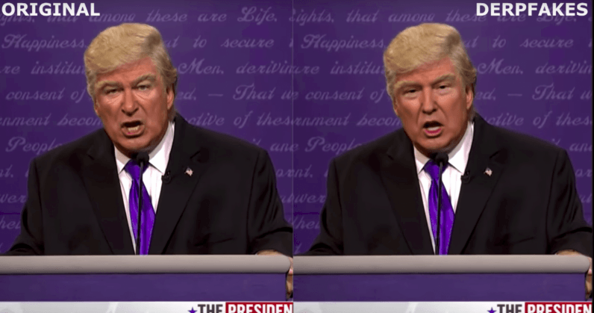
Deepfake
https://youtu.be/hoc2RISoLWU
https://www.youtube.com/watch?v=l_6Tumd8EQI
Faça um teste:
https://colab.research.google.com/github/AliaksandrSiarohin/first-order-model/blob/master/demo.ipynb#scrollTo=UCMFMJV7K-ag

Slide 6
Aplicações da IA são muitas.
Interpretação – reconhecimento de objetos, facial, comandos de voz https://quickdraw.withgoogle.com/ https://www.autodraw.com/
Raciocínio – uso de modelos cognitivos para gerar respostas a partir de bases de conhecimento. Mitsuku: http://www.square-bear.co.uk/mitsuku/nfchat.htm
Criação – geração artificial de voz, texto, imagens, etc https://www.descript.com/overdub https://magenta.tensorflow.org/assets/sketch_rnn_demo/index.html https://experiments.withgoogle.com/ai/sound-maker/view/
Aprendizado – Uso de dados e experiência para melhorar os resultados; permeia as demais áreas. https://teachablemachine.withgoogle.com/

Slide 7
Implicações éticas
Máquinas podem roubar o emprego de pessoas?
Mais de 40% dos empregos serão eliminados... https://epocanegocios.globo.com/Tecnologia/noticia/2019/01/inteligencia-artificial-pode-acabar-com-40-dos-empregos-em-15-anos-diz-investidor-chines.html
Mas gerará mais empregos a partir de 2020 https://itforum365.com.br/2020-ia-mais-empregos-gartner/
A Inteligência Artificial deve ser sobretaxada?
Se a AGI se desenvolver, pode sair do controle?
IA é mais perigosa do que armas nucleares... https://www.tecmundo.com.br/ciencia/128058-inteligencia-artificial-perigosa-armas-nucleares-diz-musk.htm
... Porém não há indícios científicos https://medium.com/s/2069/a-top-roboticist-says-a-i-will-not-conquer-humanity-133f2611d035
A China quer ser o país predominante no desenvolvimento da IA até 2030
https://www.fhi.ox.ac.uk/wp-content/uploads/Deciphering_Chinas_AI-Dream.pdf
LGPD - Pode ser feita uma análise de sentimento das minhas expressoẽs faciais sem meu consentimento?
https://g1.globo.com/sp/sao-paulo/noticia/2021/05/11/justica-multa-concessionaria-em-r-100-mil-por-coleta-de-dados-de-passageiros-na-linha-4-amarela-do-metro-de-sp.ghtml

Slide 8
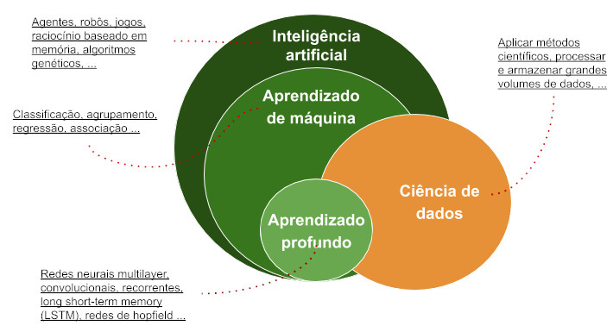

Slide 9
Paradigma para desenvolvimento de software tradicional
DADOS
REGRAS
RESPOSTA

Slide 10
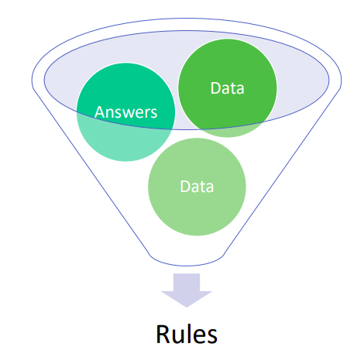
Paradigma de Machine Learning

Slide 11
O que é Machine Learning
Machine Learning ou aprendizado de máquina é o campo de estudo de programas de computadores que melhoram seu desempenho de acordo com sua experiência (Tom Mitchell, Machine Learning, 1997)
Do ponto de vista da IA, seu foco é permitir que agentes artificiais melhorem os resultados de sua medida de desempenho de acordo com dados “inputados” por operadores humanos ou capturados ao longo da sua interação com o ambiente, sem a necessidade de programá-lo explicitamente para aqueles resultados.
Aprendizado indutivo: aprender uma regra geral a partir de exemplos

Slide 12
Exemplos: tarefas muito difíceis de serem programadas
Detecção de spam e fraudes financeiras
Reconhecimento de objetos e faces em imagens
Jogadores automáticos
Sistemas de recomendação
Definição de perfis de clientes
Ajustes de parâmetros em máquinas de uma linha de produção
Predição do desempenho de vendas de um produto
Reconhecimento de fala

Slide 13
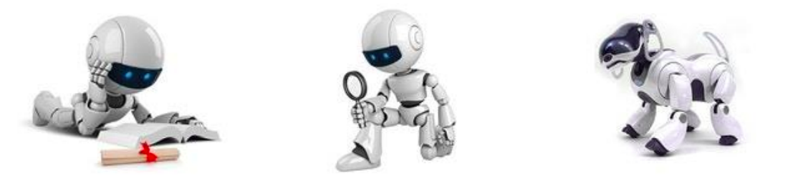
Machine Learning
Como uma máquina aprende?
Aprendizado supervisionado
Aprendizado por reforço
Aprendizado não supervisionado

Slide 14
Tipos de aprendizado
Aprendizado supervisionado
Envolve o aprendizado de uma “função” a partir de exemplos de entrada e saída, fornecidos por um tutor(especialista)
Aprendizado não-supervisionado
Envolve o aprendizado de padrões dos dados de entrada, agrupando dados semelhantes e separando dados distintos
Aprendizado por reforço
Envolve o aprendizado de ações ou comportamentos com base em reforços positivos ou negativos recebidos pelo agente

Slide 15
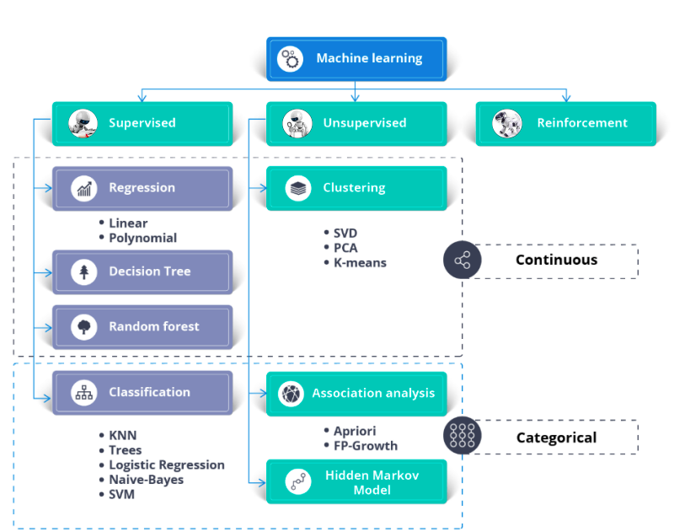
Machine Learning algorithms

Slide 16
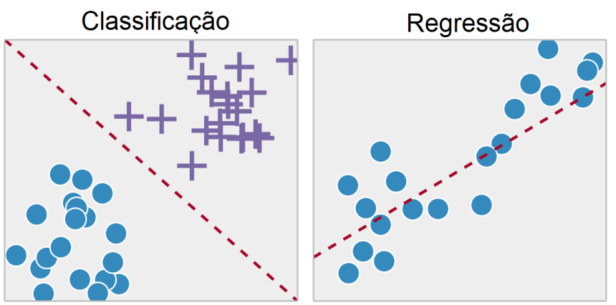
Tipos de aprendizado:
Aprendizado supervisionado

Slide 17
Bora começar!
Aqui iremos usar dois módulos importantes do Python:
scikit-learn: módulo mais conhecido para a execução de algoritmos relacionados a ML
pandas: módulo contendo a estrutura para ler, armazenar e gravar uma tabela de dados
Usando o prompt de comando com permissão de administrador, instalar:
pip install seaborn pandas scikit-learn
Analisar um exemplo de arquivo de dados em https://archive.ics.uci.edu/ml/datasets/iris
Usar o arquivo Dataframe.ipynb para carregar e visualizar o dataset iris.
Usar o arquivo classificador-knn.ipynb para carregar aplicar o algoritmo knn.

Slide 18
Bibliografia
Stewart Russel e Peter Norvig. Inteligência artificial. 3ª. Ed., Rio de Janeiro: Campus, 2012.
George F. Luger. Inteligência Artificial, 6ª ed. São Paulo: Pearson Education do Brasil, 2013 (biblioteca virtual)
Richard Duda, Peter Hart e David Stork. Pattern Classification, 2nd. Ed. Wiley, 2001. url: http://cns-classes.bu.edu/cn550/Readings/duda-etal-00.pdf
Material extra

